Slide 1



V2G技术：
交通、电动汽车与能源互联
汇报人：汪晨筱、金晶、梁耀欣
日期：2024年12月17日

Slide 2
目
CONTENTS
录
01
什么是V2G技术
02
V2G技术需求分析
03
产生影响及其效果

Slide 3
第壹部分
什么是V2G技术

Slide 4

V2G的起源
能源结构调整
为了缓解气候变化并减少对外部能源供应的依赖，许多国家已经采取政策增加能源节约和可再生能源的比例
电动汽车的兴起
在1990年代末，电动汽车（EV）开始得到关注。越来越多的研究开始探索如何将电动汽车与电力系统有效地结合，以实现能源的高效利用。
背景
电网效率和稳定性
电网常常存在供需不平衡，每天都会发生负荷需求波动和对电网进行电压及频率调节的需求。

Slide 5
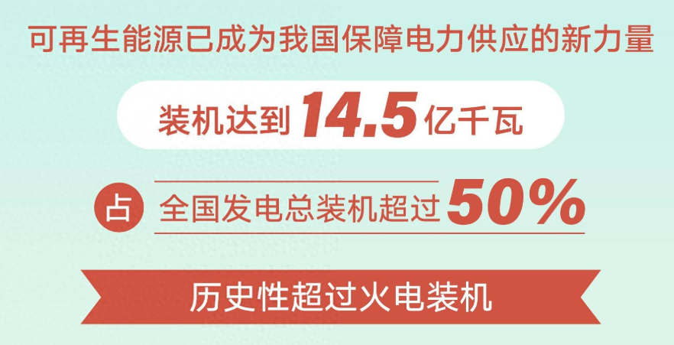
能源结构改变
随着全球气候变化问题的日益严重，能源转型已经成为各国发展的重要目标之一
可再生能源将逐渐成为能源结构的主导

Slide 6
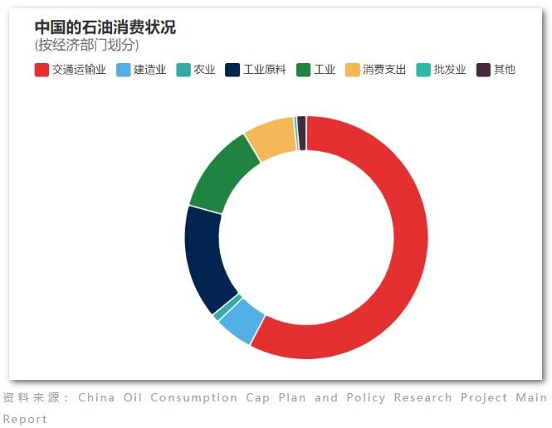
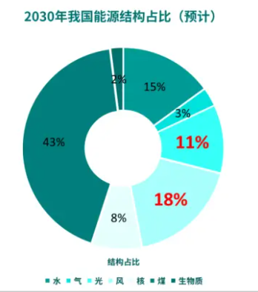
能源结构改变
交通领域对石油的依赖
新能源推广后的能源结构预期

Slide 7
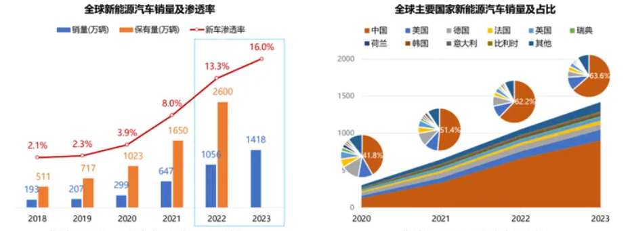
电动汽车的普及
2023年全球新能源汽车销量为1418万台，市场渗透率为16%
2020年中国新能源汽车销量占全球的41.8%，2023年达到63.6%，三年内增长21.8个百分点，成为引领全球汽车产业电动化转型重要力量;

Slide 8
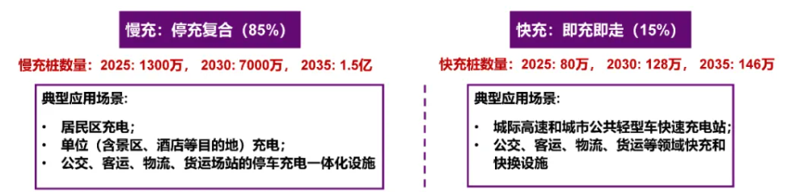
基础设施发展
相关技术发展
日益提升的电池设备、充电技术以及充电设施也促进电动汽车不断普及。

Slide 9
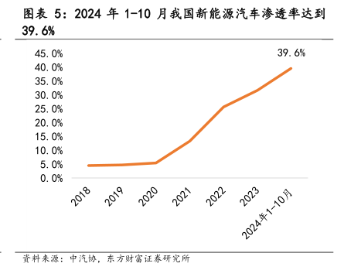
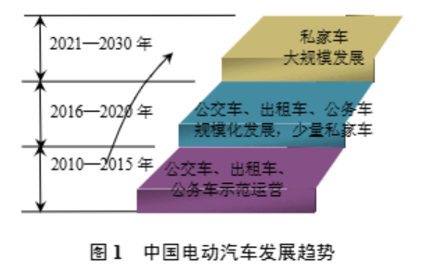
电动汽车的普及
随着电动汽车的普及，电动汽车将大规模接入电网充电

Slide 10
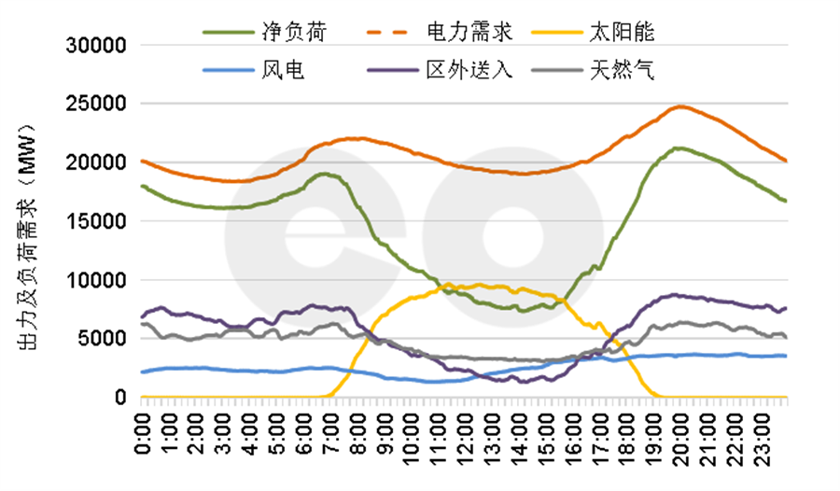
电网稳定性问题
供给：
可再生能源自然的不连续性会引起发电的波动
需求：
不同时间和位置的用电需求不同

Slide 11
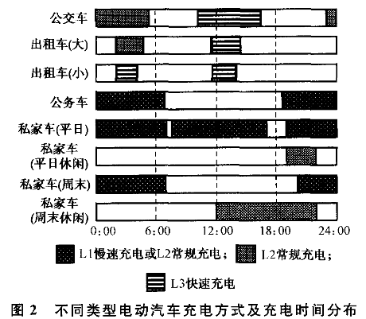
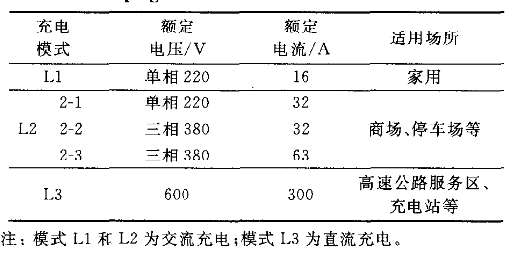
电动汽车运行规律
不同类型电动汽车充电高峰时间、充电位置不同
移动性和不可预测性

Slide 12
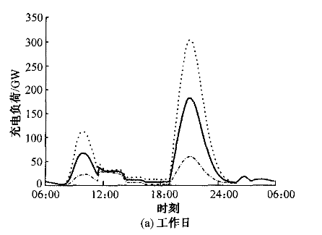
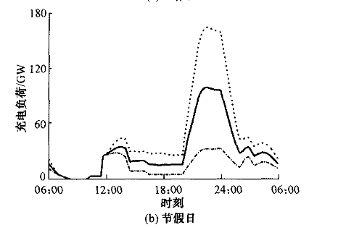
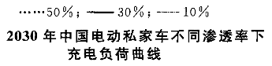
电动汽车运行规律
对电网负荷的影响具有明显的时间差异

Slide 13
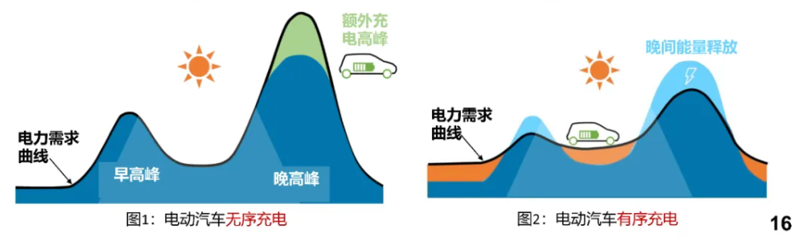
削峰填谷
图一：电动车无序充电增加夜间高峰负担
图二：电动车低谷充电高峰放电减小电网压力

Slide 14
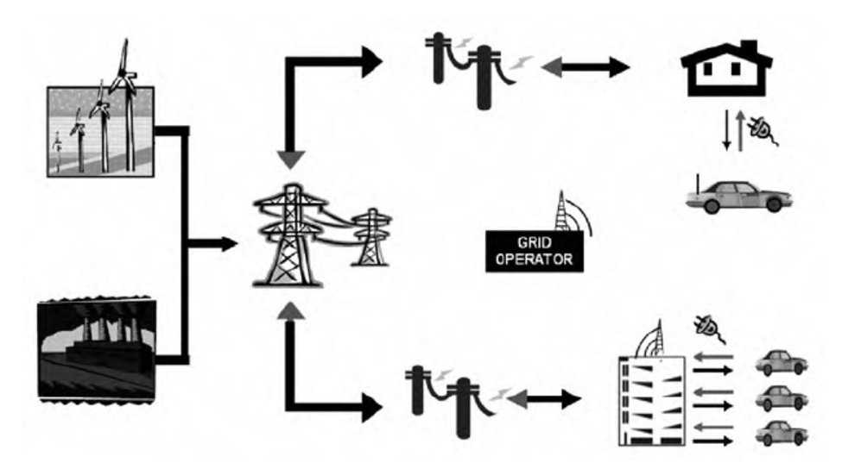
V2G是什么
V2G（Vehicle-to-Grid）:实现电动汽车（EV）与电力网络之间的双向电力流动的智能电网技术
将电动汽车作为移动电池，通过双向充电技术将电动车中的电池能量反馈给电网，从而实现电力的储存与再利用，促进能源的优化管理

Slide 15
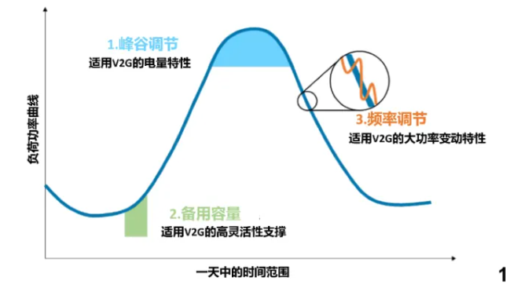
V2G
利用大量电动汽车的储能源作为电网和可再生能源的缓冲
当电网负荷过高时，由电动汽车储能源向电网馈电；而当电网负荷低时，用来存储电网过剩的发电量，避免造成浪费。
电动汽车用户在电价低时，从电网买电，电网电价高时向电网售电，从而获得一定的收益。

Slide 16

第贰部分
V2G技术需求分析

Slide 17

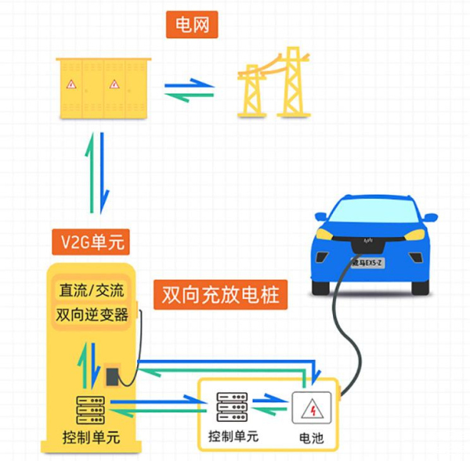

V2G充放电系统
电网、充放电动机、电动汽车三者构成V2G充放电系统，如图所示。充放电动机通过控制系统驱动变换电路完成电动汽车与电网之间能量的传输
·双向充放电桩
·电网
·通信协议
Notes:
桥梁作用，车辆侧和电网侧
双向充电桩作用：
充电时，电网的交流电转换为电动汽车动力电池或者储能电池可以接受的直流电;
放电时，电动汽车动力电池或储能电池的直流电转换为电网的交流电。

Slide 18
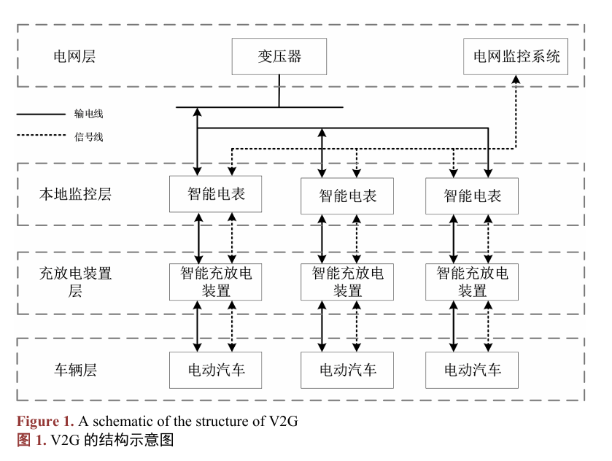
双向充电桩
电网层是系统的最上层，在接收到本地监控层上报的电动汽车相关数据、分时电价等信息后，根据这些信息制定系统的调度计划
智能充放电装置层获取车辆层上报的相关信息后，将其反馈给本地监控层的管理系统。本地监控层整合信息，上报给电网系统
车辆层将电动汽车的荷电状态、动力电池额定容量、充放电上下限以及预计在网的充电时间等相关信息反馈给智能充放电装置层
Notes:
从个体功能上升到与整个系统联动的功能
V2G结构可以分成以下几层：
电网层 最上层 调控作用 信息 算法 调度
智能充放电层 充电桩 连接上下 “对上” “对下”控制充放电装置？
车辆层 电池容量 位置信息 预计充电时间
其中，上下箭头表示 电和信息的流通，这两点由后面会讲到的电网和通信协议实现

Slide 19
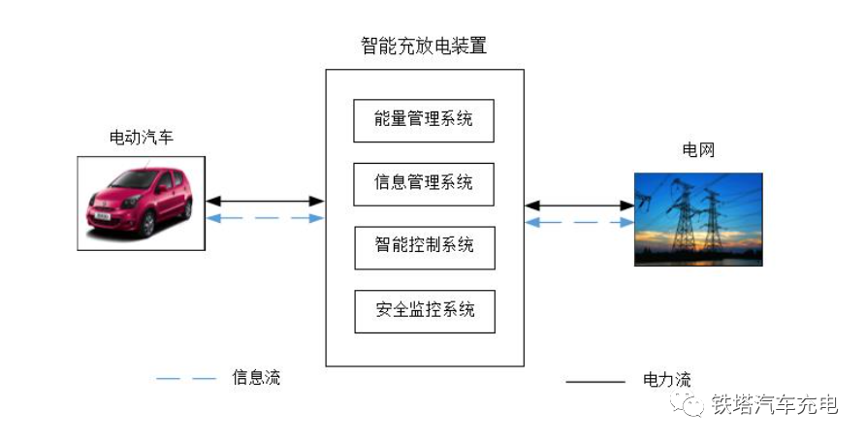
双向充电桩
电网层是系统的最上层，在接收到本地监控层上报的电动汽车相关数据、分时电价等信息后，根据这些信息制定系统的调度计划
智能充放电装置层获取车辆层上报的相关信息后，将其反馈给本地监控层的管理系统。本地监控层整合信息，上报给电网系统
车辆层将电动汽车的荷电状态、动力电池额定容量、充放电上下限以及预计在网的充电时间等相关信息反馈给智能充放电装置层
Notes:
重要

Slide 20
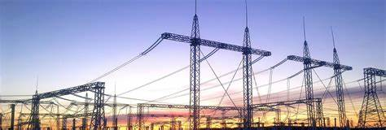
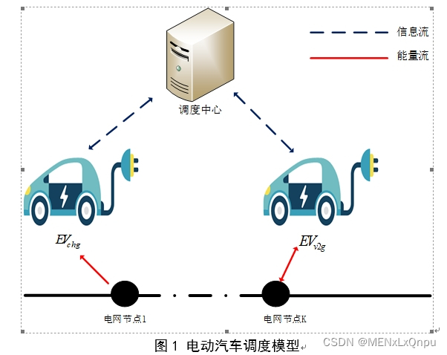

电网升级
电动汽车作为新型移动储能单元，通过充电桩与电网进行能量和信息的互动，参与削峰填谷
电动汽车时间和空间特性随机
1.时间不确定性：车主使用习惯决定车辆是否有空闲时间参与V2G。
2.空间不确定性：停放位置分布不均衡，影响整体V2G的可调度性。
引导车主在低谷时段充电
调度可用容量
Notes:
双向充放电允许电力双向流动，通过把车里的电反向送给电网，将电动汽车变为电网的“移动充电宝”
电动汽车数量多、分布广，具有时间和空间特性随机。
时间不确定性：电动汽车作为移动储能单元，其接入电网的时间和持续时长难以预测。车主的使用习惯（如上下班通勤、短途或长途驾驶等）决定了车辆是否有空闲时间参与V2G。
空间不确定性：电动汽车的停放位置分布可能不均衡，例如城市中心区域可能充电桩密集，但郊区和农村区域较少，影响整体V2G的可调度性。
将大量的电动车纳入电网能量交互系统可能对现有电网基础设施提出挑战。如何实时可控地维持电量的供需平衡，如何精准有效地调度可用容量是V2G走向商业化的关键。

Slide 21
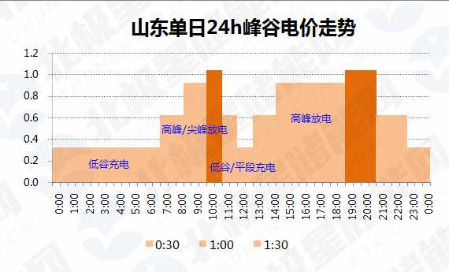
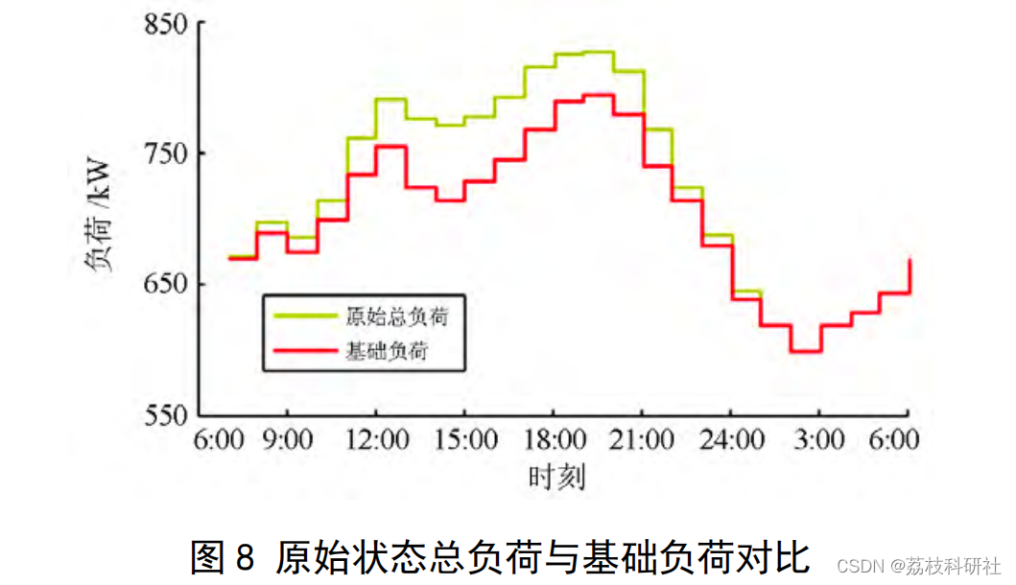
电网升级
引导车主在低谷时段充电
以一辆带电量为50kWh的电动汽车为例：
如果车主将其中25kWh的电出售给电网
峰时电价1元/kWh
谷时电价0.3元/kWh
对车主而言：每次将可获利17.5元（0.7*25）
电网高负荷是用电需求特别高的时候，电网需要承载的电力接近极限
对电网公司而言：
1.提高电网效率和可靠性
2.有效调频调峰，降低新能源发电的波动性
3.减少电网在储能建设上的投资
Notes:
时间

Slide 22
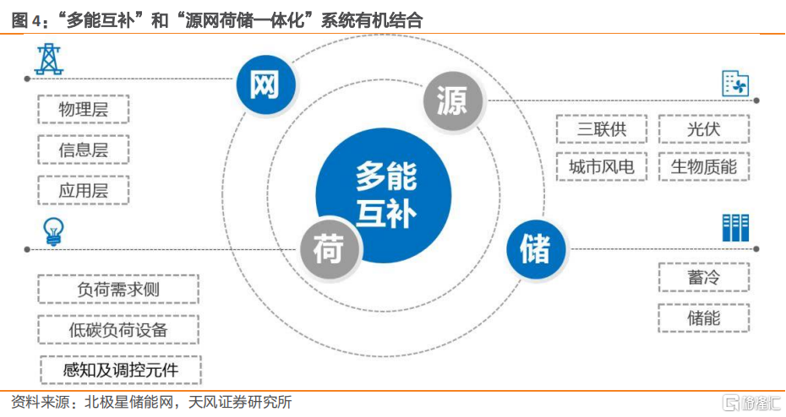
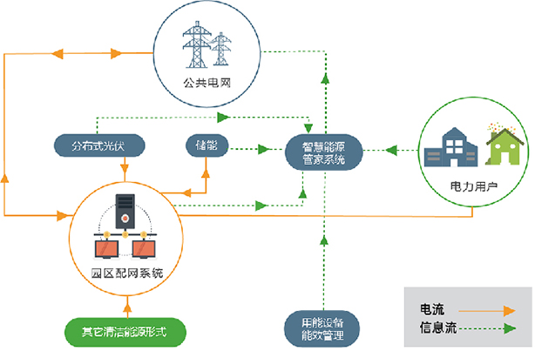
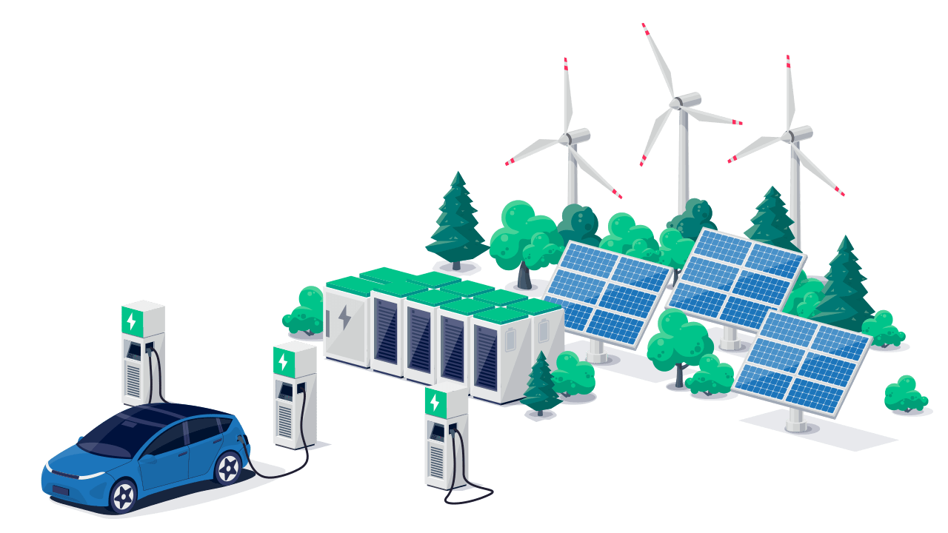
电网升级
调度可用容量
集中式的电源特点
集中式+分布式并举
1.对源、网、荷、储的特性进行分析
2.对发电功率、负荷功率等进行预测
3.制定源网荷储的协调优化功能
园区（居民区）级源网荷储一体化项目： 以现代信息通讯、大数据、人工智能、储能等新技术为依托，调动负荷侧调节响应能力。在城市商业区、综合体、居民区，依托并网型微电网和充电基础设施等，开展分布式发电与用户储能灵活充放电相结合的园区（居民区）级源网荷储一体化建设。
Notes:
V2G等技术的发展： 集中--分布
？调度
源网荷储多能互补：电源、电网、负荷、储能各个环节协调互动，实现系统安全、稳定、可靠的运行
具体实现方式：
？V2C空间不确定性
园区（居民区）级源网荷储一体化项目是分布最为广泛的一类项目，分布式和集中式电源均可参与，技术难度相对较小，也是未来新型电力系统最为基础的组成形式。
大数据、人工智能等新技术为依托，运用“互联网+”新模式，调动负荷侧调节响应能力。在城市商业区、综合体、居民区，依托并网型微电网和充电基础设施等来开展。
电动车位置的动态性：
1.电动车作为储能设备的“移动性”如从居民区开到公司园区）。
2.电动车接入点的不确定，任意一个充电站
并网型微电网
可以双向流动的局部电力系统，减少对主网的依赖
1. 本地能源的灵活调控，即使电动车突然离开某个区域（例如居民区），可以动态整合分布式能源（如光伏、风电）
2.跨区域协同调度，电动车离开，可以与邻近区域的微电网获取支持
3.动态负荷预测与优化，预先调度其他储能设备或向主电网申请电力补充。

Slide 23
电网升级
双向电能流动
传统电网以单向供电为主，而V2G技术实现了电能的双向流动，要求电网基础设施支持电能的双向传输和计量，部署支持双向能量流动的充电桩和逆变器。
智能调度与管理
为有效管理大量接入的电动汽车，电网需要升级为智能电网，利用先进的通信和控制技术，实现对电动汽车充放电的实时监控和调度。
电网架构变化
接入V2G（Vehicle-to-Grid）技术后，电网架构将发生显著变化
技术标准与安全要求提升
电动汽车与电网的双向互动需要统一的技术标准和协议，确保不同设备间的兼容性和安全性。同时，电网需具备更高的保护和控制能力，以应对复杂的能量流动。

Slide 24
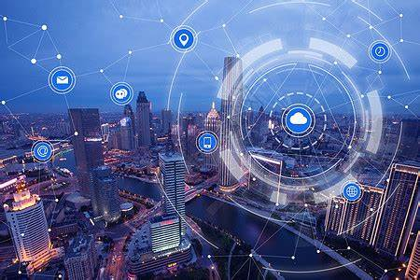
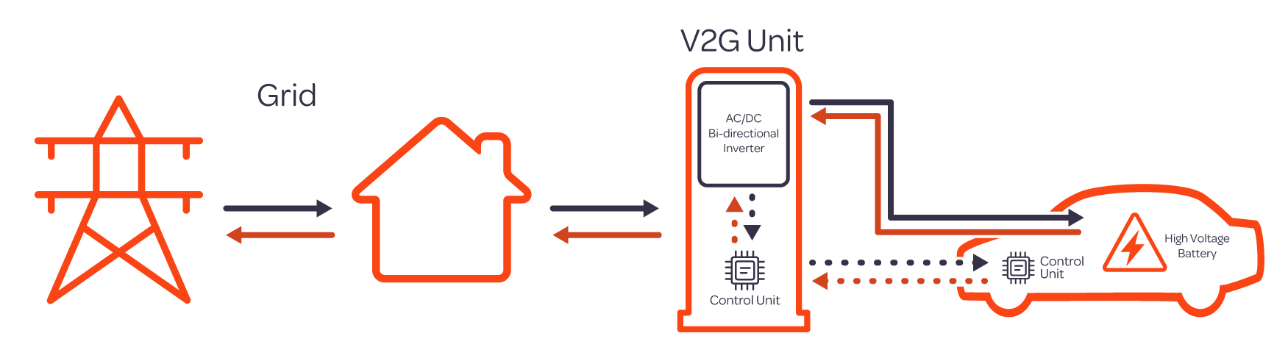
通信方式
通信协议标准化：为确保不同制造商的电动汽车和充电设施之间的兼容性，需要制定统一的通信协议。ISO 15118是国际上广泛采用的车网通信接口标准，定义了电动汽车与电网之间的通信方法
实时数据交换与处理：V2G技术要求实时监控和管理大量接入电网的电动汽车，需要处理海量数据。这对电网的通信网络提出了更高的要求，需要具备高带宽、低延迟和高可靠性的通信能力
网络安全性提升：需要建立完善的网络安全机制，防止数据泄露和网络攻击，确保电网和用户信息的安全。

Slide 25
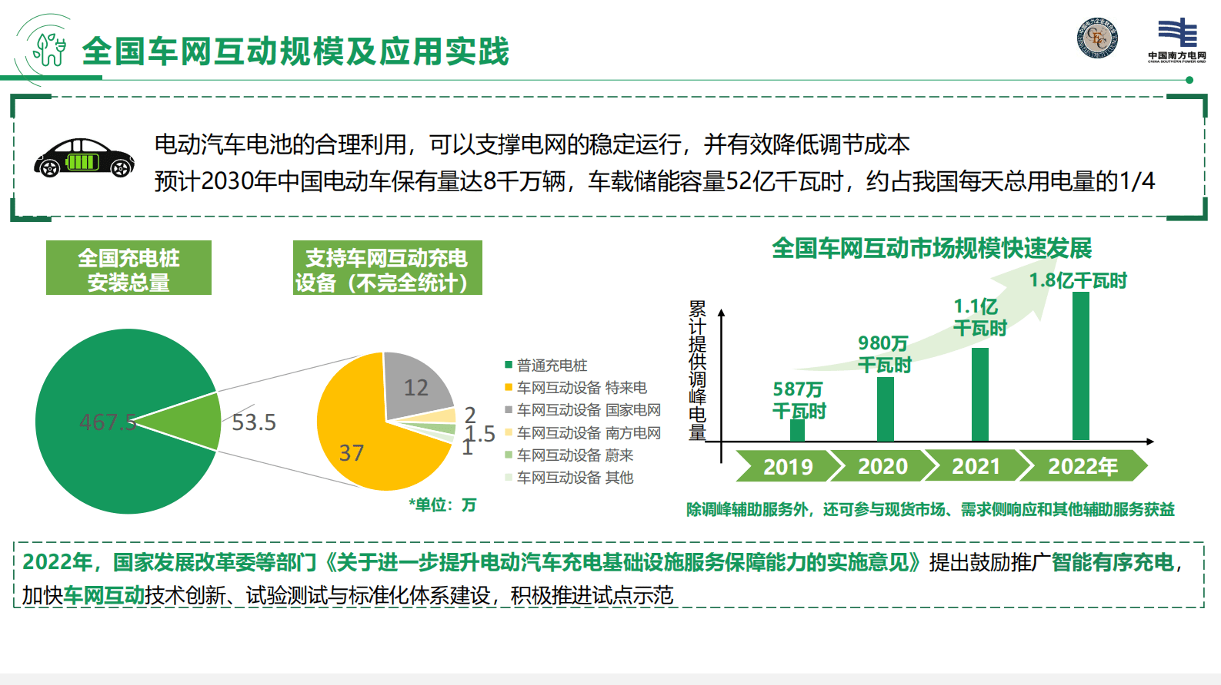
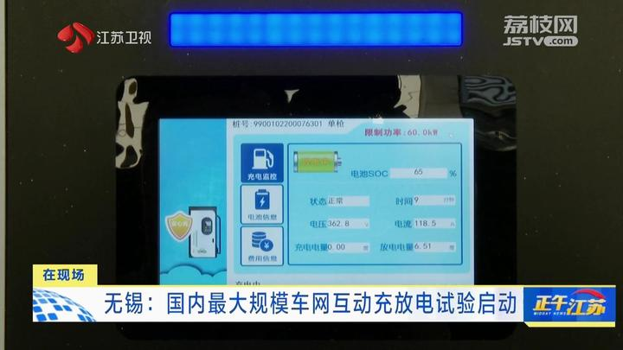
实际案例
江苏无锡车网互动示范区正式商用
在该示范区，目前可以实现在城市快充站、公交充电站、园区微电网、乡村微电网的不同场景下，10个不同品牌、共计59台新能源车集中对电网放电，放电历时1.5小时，削峰电量达到3150千瓦时。
1.积分制调动车主向充电桩放电的积极性
2.不同地点提供不同的收益引导车主在不同的地点放电
东南大学教育教学声誉卓著。
东南大学教育教学声誉卓著。
东南大学教育教学声誉卓著。
东南大学教育教学誉卓著。
东南大学教育教学声誉卓著。
东南大学教育教学声誉卓著。
Notes:
据调查显示 在2022年的时候
车网互动，即电动汽车作为新型移动储能单元，通过充电桩与电网进行能量和信息的互动，参与削峰填谷、虚拟电厂、聚合交易等应用场景。
1.国网无锡供电公司开发了分时段积分模式：按照用电峰、谷时段，上午8点到11点、下午5点到晚10点间，每度能积累150积分；在上午11点到下午1点时段，每度能积累35积分；在下午1点到下午5点时段，每度能积累100积分；在晚10点到次日上午8点间，每度能积累50积分——每100积分可以兑换3度电的充电权益。
可以看到，积分制也意在引导车主在用电低谷时给汽车充电，并将多余的电在用电高峰时反向供电给电网。 2.另外在江苏无锡车网互动示范区，车主在城市快充站参与反向放电可获得每千瓦时电2.4元的收益，在办公园区则可获得每千瓦时电0.8元的收益。
通过在不同地点提供不同的收益，也可以引导车主根据电网的需求在不同的地点和时间进行放电，从而优化电力资源的分配。

Slide 26
第叁部分
产生影响及其效果

Slide 27
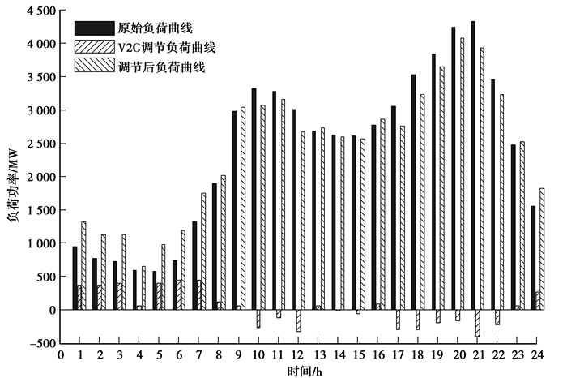
技术优势
削峰填谷缓解电网压力：
在负荷低谷时给电动汽车充电，从电网吸收功率；
在负荷高峰时电动汽车通过逆变装置将电能回馈给电网，向电网输送功率。
重庆电动汽车参与电网互动前后负荷曲线(2020年)

Slide 28
技术优势
突破电动车辆成本瓶颈，实现“电动车比油车更经济”
行驶强度最高、跑得最多的出租网约车已经基本实现了全面电动化
工作日依靠公共交通、仅仅周末出行用车的私家车主，这些车主选择电动汽车并不能在经济性上胜过燃油车，加上充电本身在便捷性上相比燃油的差距，电动车尤其是纯电动车并非他们的最优选择。
根据行业机构测算，年行驶里程超过1万公里是纯电动乘用车全周期成本与燃油车打平的前提条件，但是根据《北京市交通发展年度报告》统计，2019年北京年行驶里程低于1万公里的私家车占比约为40%，意味着大约40%的私家车市场用户选择电动汽车相比燃油车并不经济。
要让这40%低行驶强度用户购买电动汽车，就必须将其移动储能价值变现！

Slide 29
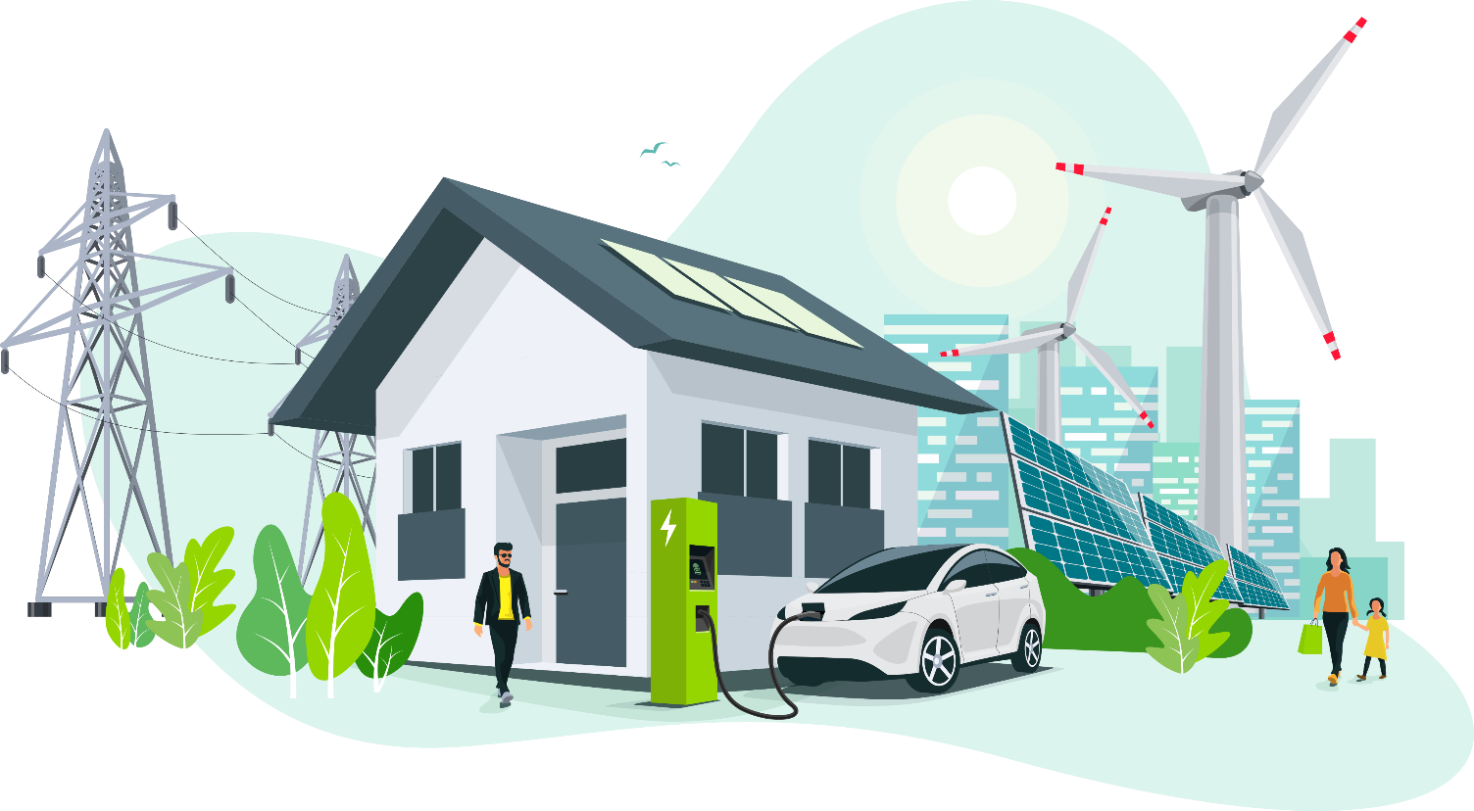
技术优势
商业逻辑上三方共赢：
以上海为例，峰谷电价每度相差0.35元，如果一辆车每天放电20度，每月参与20次放电活动，则可为车主产生至少0.35*20*20=140元的收益（政府补贴尚未计算在内），从而节省充电成本。
新能源车主->经济效益
车企->生产销售
电网->储能建设
->降低大规模电动汽车带来的电网升级改造投资压力；->提供大量低成本灵活性资源。
Notes:
V2G技术使用户有效降低了电动汽车的使用成本。电网负荷高、电价高时将车辆存储的能量出售给电网公司，从而获得经济收益。紧急情况下，还能利用V2G技术将具有电力输出功能的电动车当作紧急电源使用。通过控制充电桩V2G系统的运行来调整电动汽车的充电和放电时间，从而在电网负荷高峰期间减轻负荷，平衡电网供需关系。可以减少因电动汽车大量发展带来的用电压力，还能提高电网运行效率和可靠性，减少电网在储能建设上的投资。

Slide 30
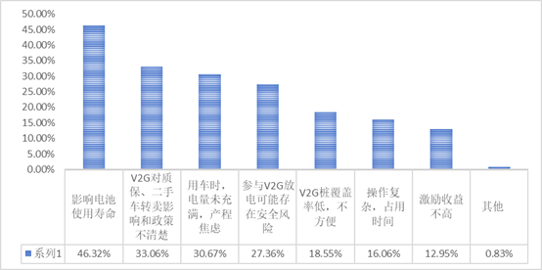
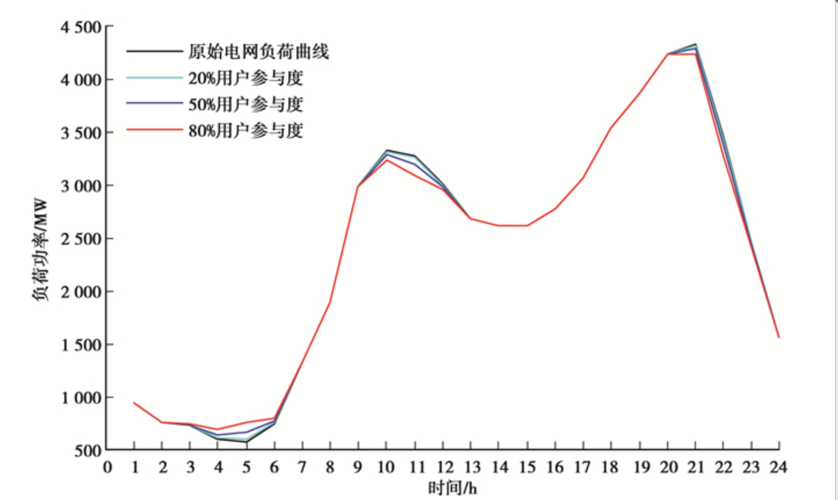
技术挑战
车主、新能源汽车制造商和充电桩运营商的参与度低
电动汽车用户参与充放电（V2G）顾虑因素
重庆地区用户不同参与度下电网负荷曲线(2020年)
消费者方面，主要担心V2G收益不能有效覆盖电池寿命和安全性下降带来的损失。车企方面，由于目前消费者对具有V2G功能的车型几乎无需求，车企缺乏开发V2G车型和设计配套营销和质保方案的动力。电网方面，考虑单台新能源汽车放电功率低、放电量较小，且存在分布分散、难以调度管理的问题，与抽水蓄能、大规模电化学储能等储能方式相比，新能源汽车作为储能单元效率偏低。
Notes:
车主和新能源汽车制造商均担心V2G会加速电池老化并增加质保成本。新能源汽车制造商还需要进行汽车硬件和软件升级，生产成本上升，回报路径不明确，从而对投入研发存在观望心态。充电运营商面临盈利模式不清晰、回报周期较长的挑战，且需高成本升级充电桩，短期内难以实现经济效益。

Slide 31
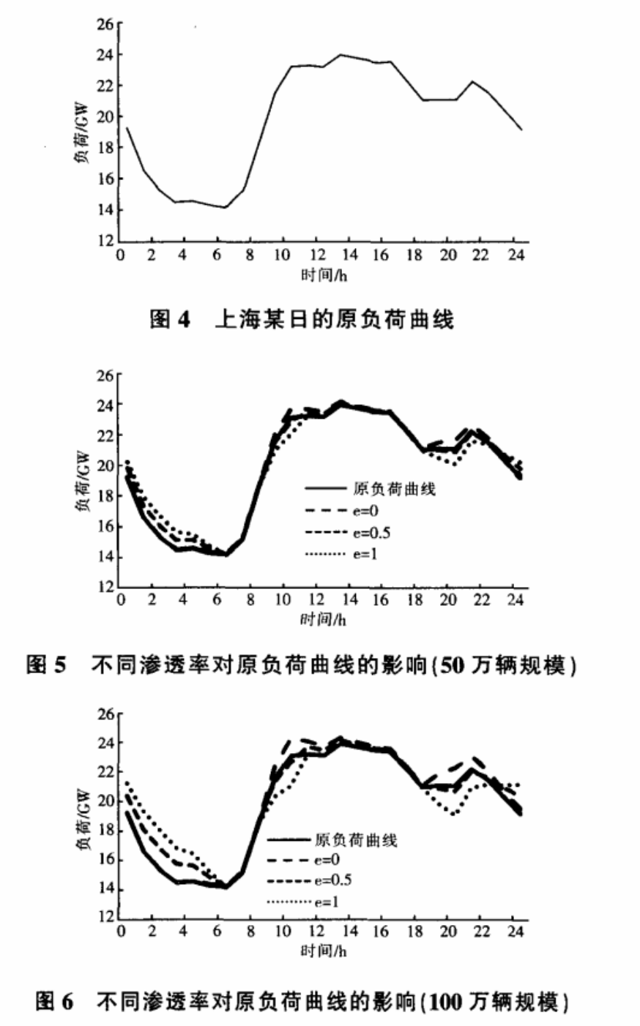
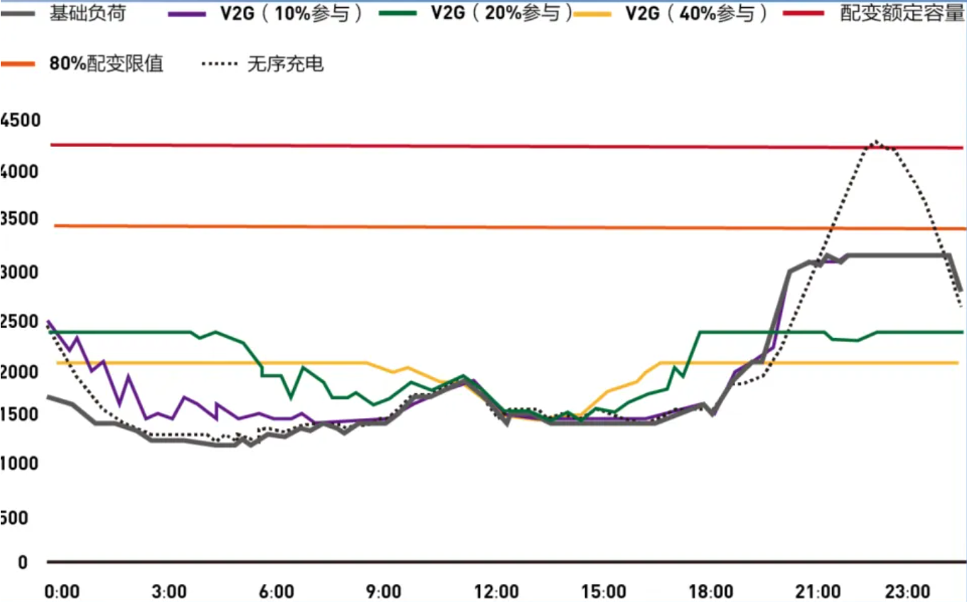
接入电网效果
对电网削峰填谷
不同V2G参与率下，住宅区优化后负荷分布

Slide 32
技术挑战
电网安全性——
零散的电涌向电网会冲击电网
投资收益难以保障
一个换电站裸站成本300-500万元（不含电池），电池按50度/块计算，成本在6万元左右；满配26-60套电池的话，就是150-360万元；整站的成本达450-860万元，还需包括建设和增容费用。若要在一个城市形成规模化网络，初期就需要建设十几甚至数十座换电站，投资额十分巨大。
充电桩改造成本
换电站建设成本
电网升级成本
能链智电副总裁于翔认为，如果直接将零散的电动汽车电源无序地释放给大电网，会对电网形成一定的冲击。这种冲击不只是效率问题，甚至对电网安全都会产生影响。
人-车-桩(站)-路-网耦合与交互机理复杂
电能流-交通流-信息流时空流动态交织
用户均衡动态均衡
个体-群体随机行为
电网及交通运行边界将发生重大变化
Notes:
比如在电网端，国家电网需将主配网与柔性负荷、分布式发电、分布式储能等用户侧智能设备进行连接，建立面向用户的智慧能源控制与服务体系，才能逐步实现设备与电网的良性互动，满足削峰填谷、清洁能源消耗等电网调节需求。
V2G推广或将造成配电网的电能质量问题。若电网的功率发生变化，其频率电压、电能质量无法跟随保障，对于电网而言也是不小的麻烦。

Slide 33
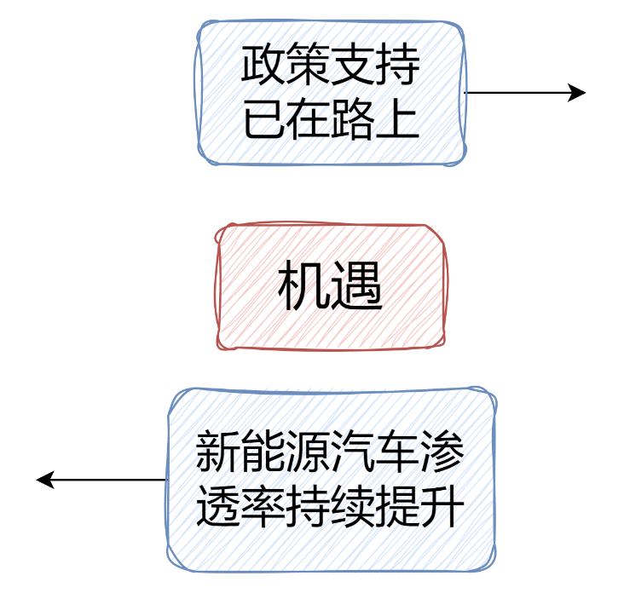
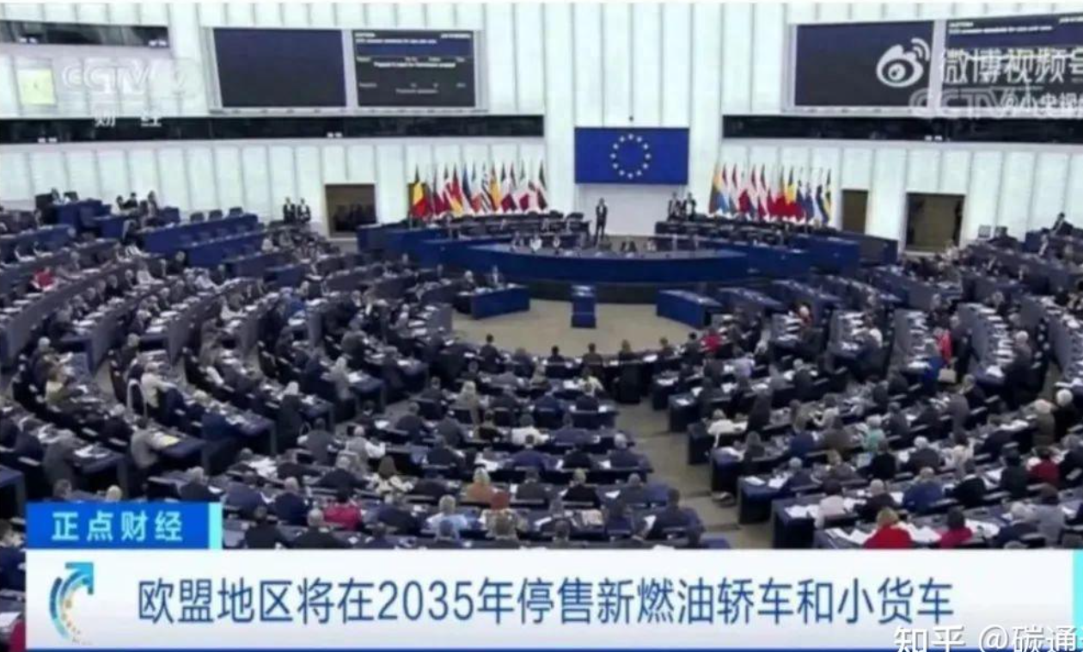
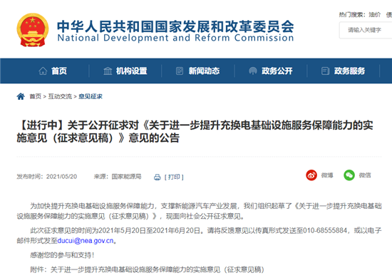
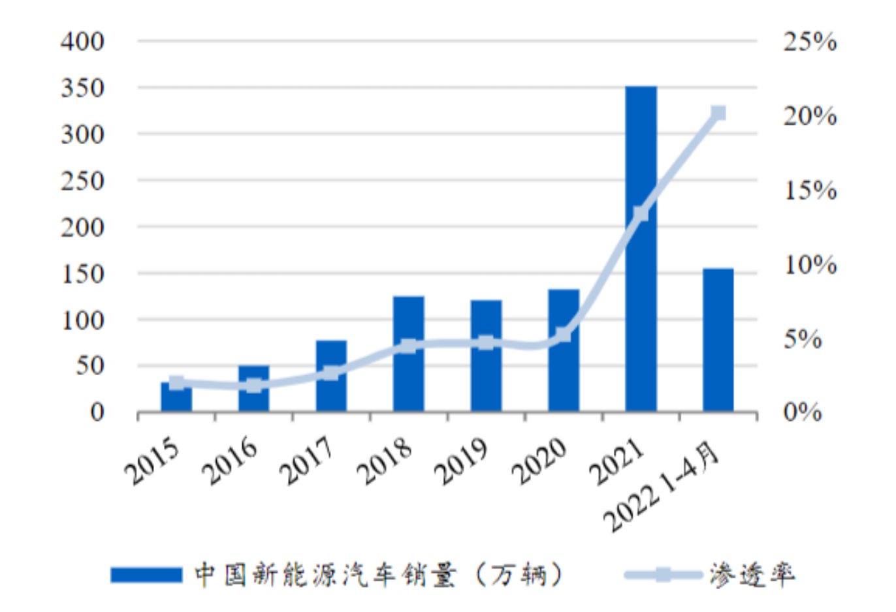
产业机遇
据中国券商测算，2025年V2G市场空间为333亿元，到2030年将达1052亿元。尽管面临现实痛点，如此巨大的市场还是带来了难得的产业机遇。
2015-2022年中国新能源汽车销量及渗透率
《新能源汽车产业发展规划（2021-2035）》
《进一步提升充换电基础设施服务保障能力的实施意见》

Slide 34
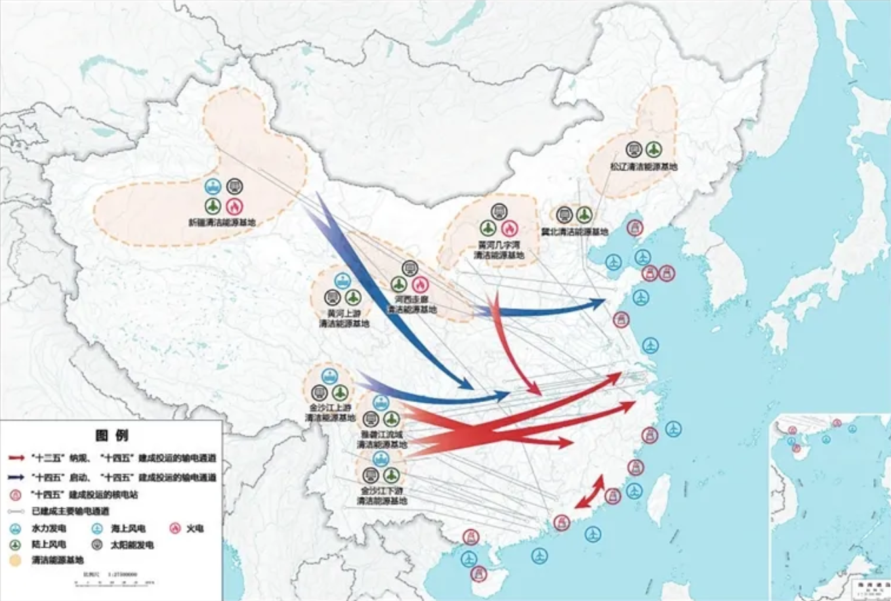
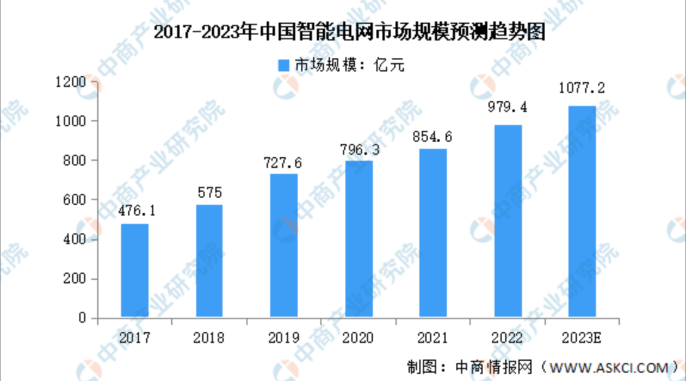
产业机遇
全国统一大市场带来的制度红利
V2G技术响应速度快，进出机制灵活，相对于固定储能装置，不需要额外投资，在消纳清洁能源多余电力有着不可替代的作用。
智能电网保驾护航
发展分布式智能电网，通过提升电网智能化水平，主动适应大规模分布式新能源发展。随着智能电网在国内的逐步普及，V2G这一典型工况也势必会提上日程，V2G过程中大电网、微电网的安全问题也会在智能电网不断升级换代的大趋势下得到妥善解决。
十四五”大型清洁能源基地布局示意图
Notes:
中国大型清洁能源基地主要分布于“三北”和西部地区，而能源消耗大户都在东部沿海省份。风能、光能波动性强，给并网发电带来了不小的挑战，而V2G技术响应速度快，进出机制灵活，我们国家电网集中度高，十分有利于推广V2G技术。

Slide 35
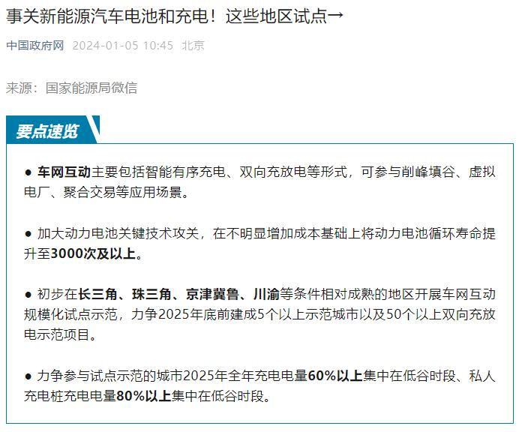
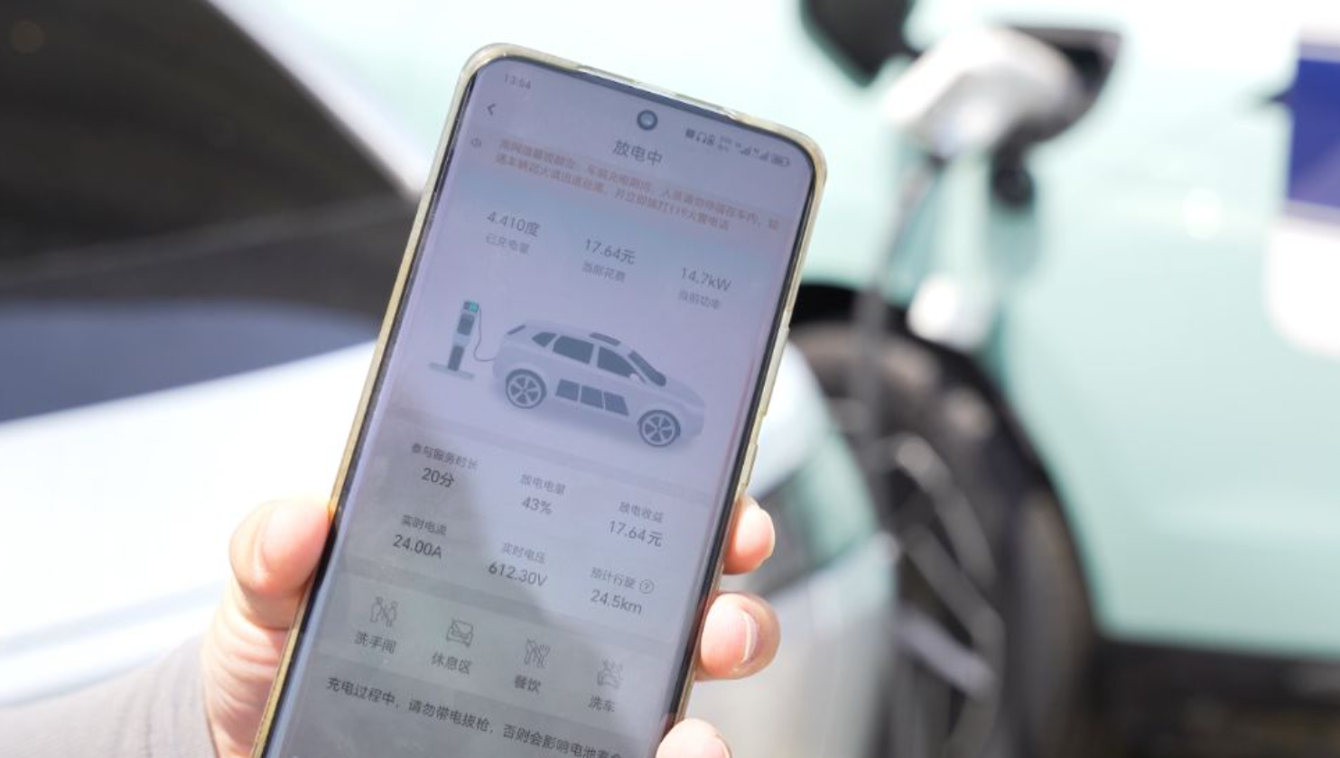
国内发展
深圳开展全国最大规模车网互动
全国最大规模的车网互动应用在深圳成功实施。深圳1473辆新能源汽车在不同场站分别通过“有序充电”“反向放电”响应电网削峰需求，实现新能源汽车与电网的“双向奔赴”。此次响应历经1小时，涉及充电站500座，充电桩1.5万支，削峰电量规模达4389度，相当于548户家庭一天的用电需求。
电网反向送电获得收益 受访者供图

Slide 36
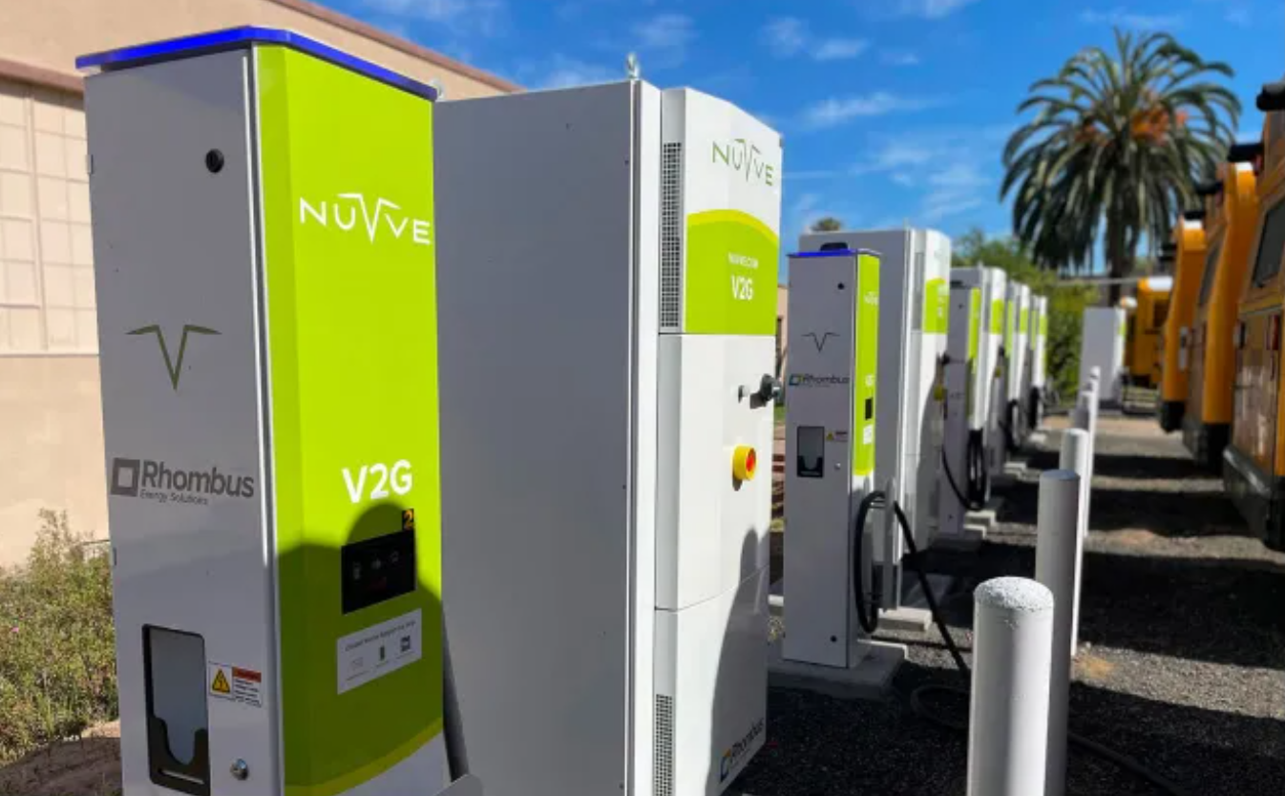
国外发展
美国V2G技术的发展历程
1995年：V2G技术的概念原型提出。
1997年：Kempton团队进一步完善V2G技术。
2005年：Kempton对经济性、初步控制策略和整体架构进行了评估，证明技术实施的可行性和经济性。
2007年：Kempton团队研发出一辆支持并网放电的电动汽车，接入电网后接受控制命令实现V2G功能。
2012年：eV2gSM试点项目，评估了电动汽车向PJM公司电网提供调频服务的潜力，验证了电动汽车响应电网调控信号的能力，作为移动储能为电网提供服务的可行性。
2014年：美国西南研究院（SWRI）开始推广V2G集中管理控制系统，管理大规模的电车的充放电操作。
2017年：CAISO开展了为期两年的研究项目，在洛杉矶空军基地建设V2G示范项目，有32辆电动和插混动力汽车。夏威夷毛伊岛上建成JUMPSmartMaui示范项目，利用电动汽车的放电能力将电力反馈回电网。
2020年：特斯拉公司添加了双向智能充电技术。
2020年：Nuvve公司计划将V2G技术由概念阶段向商业化转变，提供了预配置双向充电桩和电网整合平台。
2022年：Nuvve公司在圣地亚哥启动了校车V2G试点项目，配置了8辆电动汽车校车和8台V2G直流充电设备，实现了电价低谷时为校车充电，在电价较高时将多余电量售回电网。

Slide 37
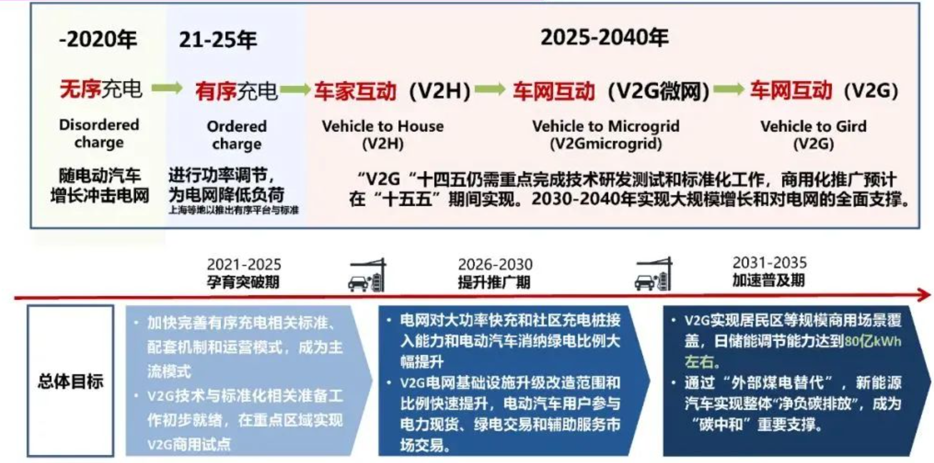
发展和前景

Slide 38
发展和前景
“三步走”策略：
2021年-2025年，加快完善智能有序充电相关标准，完善配套政策机制和建设运营模式，实现重点区域应用和参与电力交易的试点；
2026年-2030年，智能有序充电成为主流建设运营模式，电网对大功率快充场站和社区充电桩接入能力显著提升，电动汽车消纳绿电比例大幅提升；
2031年-2035年，智能有序充电模式实现对大功率公共快充场站、自建专用场站以及社区和单位充电桩的全面覆盖，实现高比例错峰充电与消纳绿电。

Slide 39
谢谢大家！

